Slide 1
HỌC VIỆN CÔNG NGHỆ VIETPRO CHƯƠNG TRÌNH PHỔ CẬP KIẾN THỨC THIẾT KẾ WEBSITE BẰNG BOOTSTRAP
BÀI GIẢNG BOOTSTRAP 3
GIẢNG VIÊN: THS TUẤN HOÀNG
VIETPRO ACADEMY – WWW.VIETPRO.EDU.VN – WWW.VIETPRO.NET.VN

Slide 2

LÀM QUEN VỚI BOOTSTRAP (1)
1. Bootstrap là gì ?
Thư viện của CSS (CSS Framework)
CSS
Bootstrap
VIETPRO ACADEMY – WWW.VIETPRO.EDU.VN – WWW.VIETPRO.NET.VN

Slide 3

LÀM QUEN VỚI BOOTSTRAP (2)
2. Cài đặt Bootstrap (1)
B1: truy cập trang chủ của Bootstrap http://getbootstrap.com
B2: download Bootstrap zip file
B3: gải nén Bootstrap zip file
VIETPRO ACADEMY – WWW.VIETPRO.EDU.VN – WWW.VIETPRO.NET.VN

Slide 4

LÀM QUEN VỚI BOOTSTRAP (2)
2. Cài đặt Bootstrap (2)
B4: truy cập trang chủ của jQuery http://jquery.com
B5: đặt lại tên file jQuery vừa download được thành jquery.js và di chuyển vào thư mục js của Bootstrap vừa giải nén ở các bước trên
B6: tạo file index.html nằm ngang hàng với các thư mục css, fonts, js của Bootstrap (file này chúng ta sẽ sử dụng làm file để thực hành các ví dụ và bài tập về Bootstrap)
VIETPRO ACADEMY – WWW.VIETPRO.EDU.VN – WWW.VIETPRO.NET.VN

Slide 5
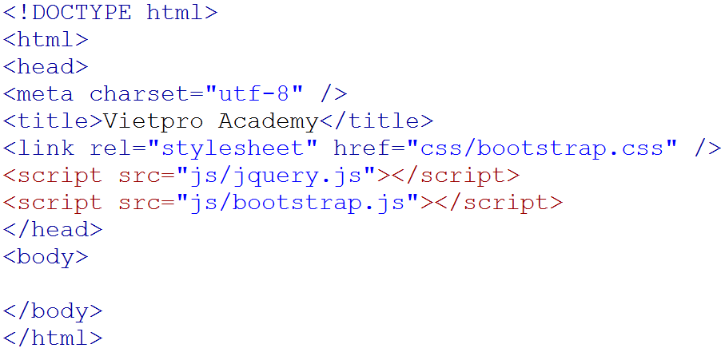
LÀM QUEN VỚI BOOTSTRAP (2)
2. Cài đặt Bootstrap (3)
B7: Sử dụng thư viện Bootstrap cho file index.html
VIETPRO ACADEMY – WWW.VIETPRO.EDU.VN – WWW.VIETPRO.NET.VN

Slide 6
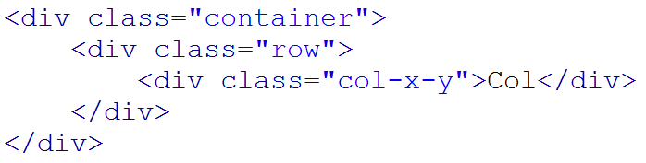
HỆ THỐNG LƯỚI TRONG BOOTSTRAP (1)
1. Cấu trúc cơ bản của hệ thống lưới
Độ rộng container là 1140px, luôn luôn căn giữa theo chiều ngang
Độ rộng của row luôn luôn là 100%
Trong mỗi row sẽ có 12 cột được chia đều nhau
X: Chế độ màn hình của từng loại thiết bị di động
Y: Số lượng cột mà phần tử muốn chiếm
VIETPRO ACADEMY – WWW.VIETPRO.EDU.VN – WWW.VIETPRO.NET.VN

Slide 7
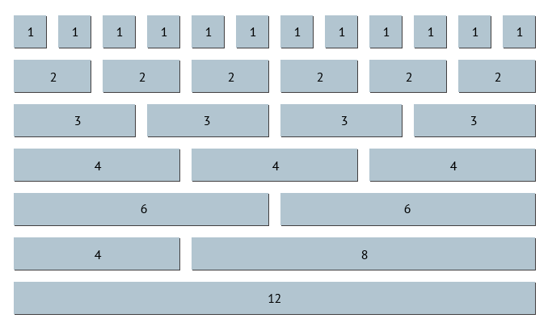
HỆ THỐNG LƯỚI TRONG BOOTSTRAP (2)
2. Cách chia cột của hệ thống lưới
VIETPRO ACADEMY – WWW.VIETPRO.EDU.VN – WWW.VIETPRO.NET.VN

Slide 8
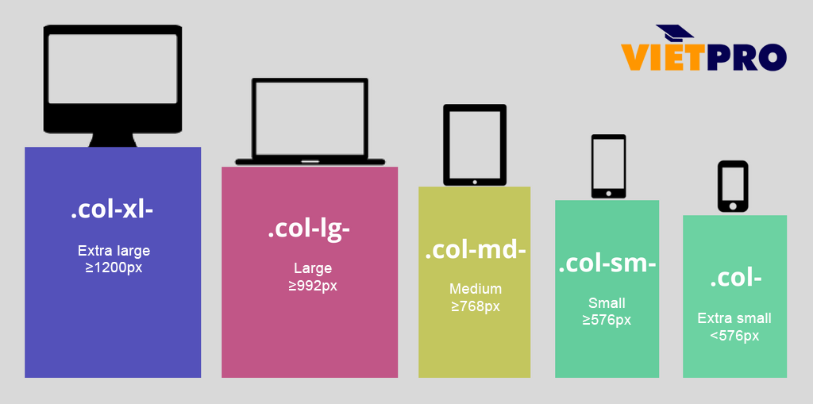
HỆ THỐNG LƯỚI TRONG BOOTSTRAP (1)
3. Các chế độ màn hình phổ biến
VIETPRO ACADEMY – WWW.VIETPRO.EDU.VN – WWW.VIETPRO.NET.VN

Slide 9
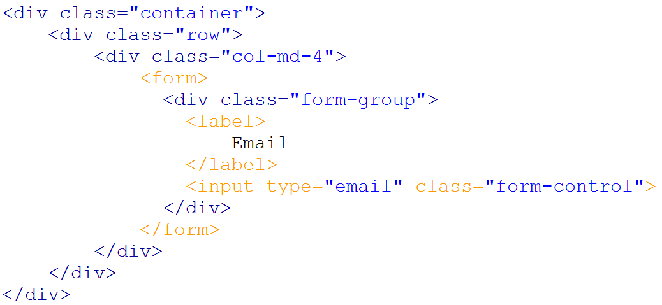

BOOTSTRAP FORM (1)
1. Form Basic
VIETPRO ACADEMY – WWW.VIETPRO.EDU.VN – WWW.VIETPRO.NET.VN

Slide 10
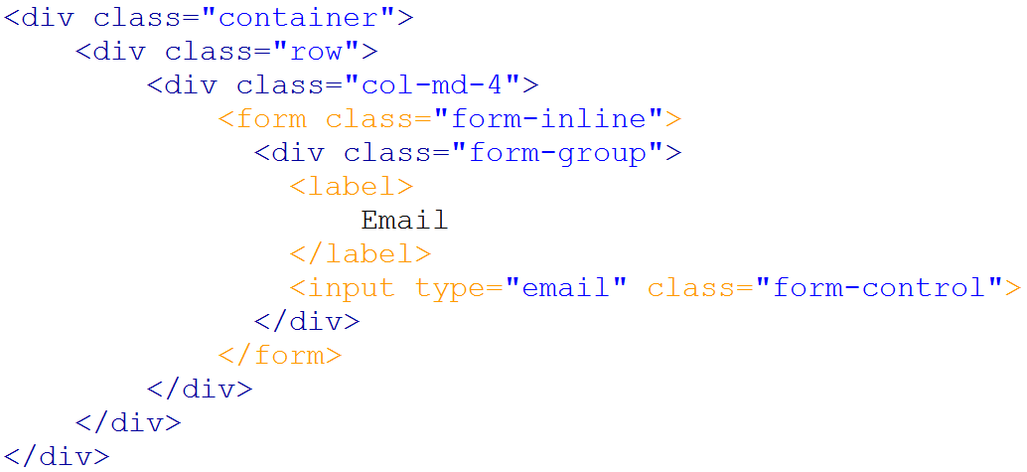

BOOTSTRAP FORM (2)
2. Form Inline
VIETPRO ACADEMY – WWW.VIETPRO.EDU.VN – WWW.VIETPRO.NET.VN

Slide 11
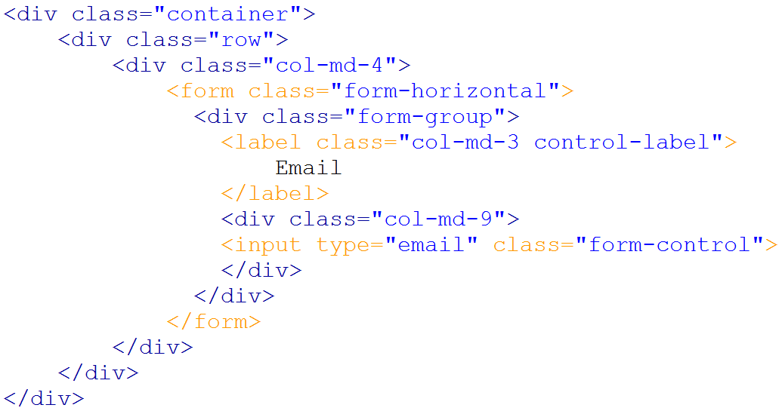

BOOTSTRAP FORM (3)
3. Form Horizotal
VIETPRO ACADEMY – WWW.VIETPRO.EDU.VN – WWW.VIETPRO.NET.VN

Slide 12

BOOTSTRAP CAROUSEL
VIETPRO ACADEMY – WWW.VIETPRO.EDU.VN – WWW.VIETPRO.NET.VN

Slide 13
BOOTSTRAP MENU
VIETPRO ACADEMY – WWW.VIETPRO.EDU.VN – WWW.VIETPRO.NET.VN

Slide 14
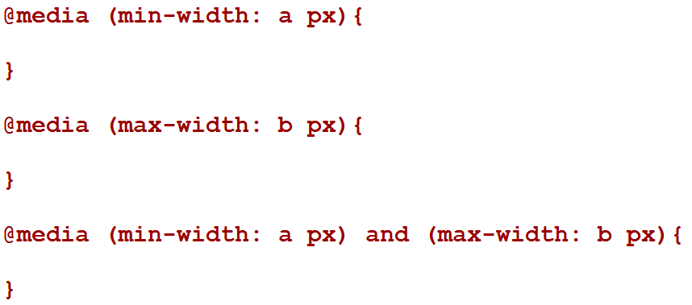
CSS3 MEDIA (1)
1. Cú pháp
VIETPRO ACADEMY – WWW.VIETPRO.EDU.VN – WWW.VIETPRO.NET.VN

Slide 15
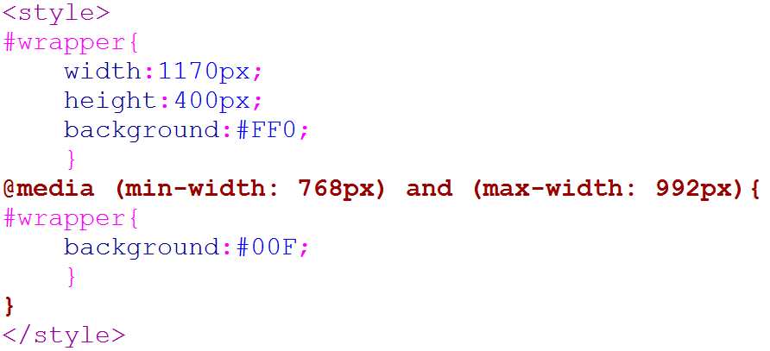
CSS3 MEDIA (2)
2. Ví dụ
VIETPRO ACADEMY – WWW.VIETPRO.EDU.VN – WWW.VIETPRO.NET.VN

